Slide 1
Διαδικτυακό μάθημα Λογοτεχνίας
Αν ήξευρα κυράτσα μου...
7/12/2020

Slide 2
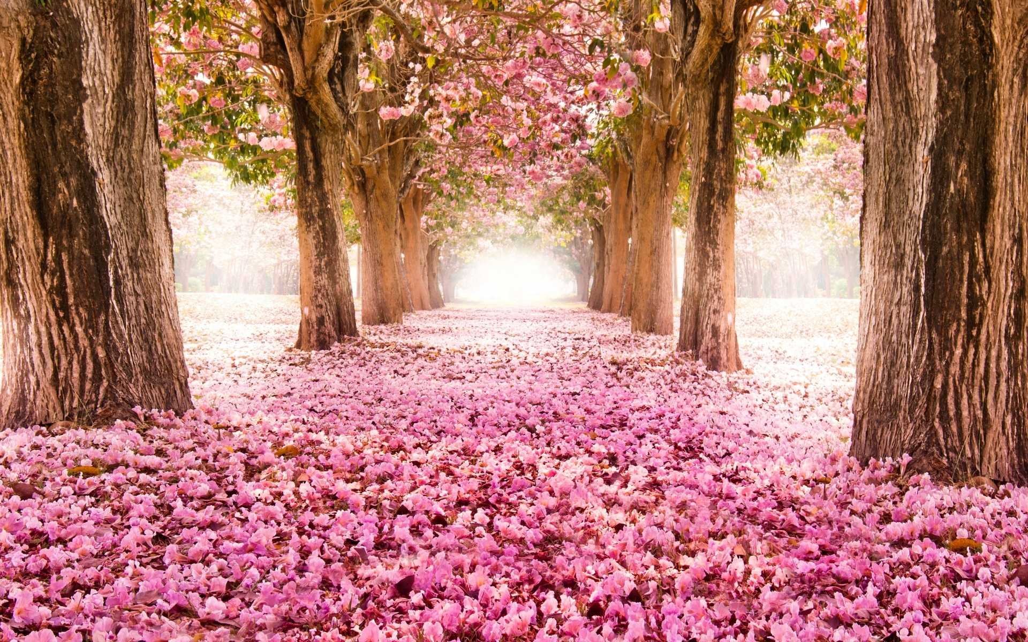
Αν ήξευρα κυράτσα μου...

Slide 3
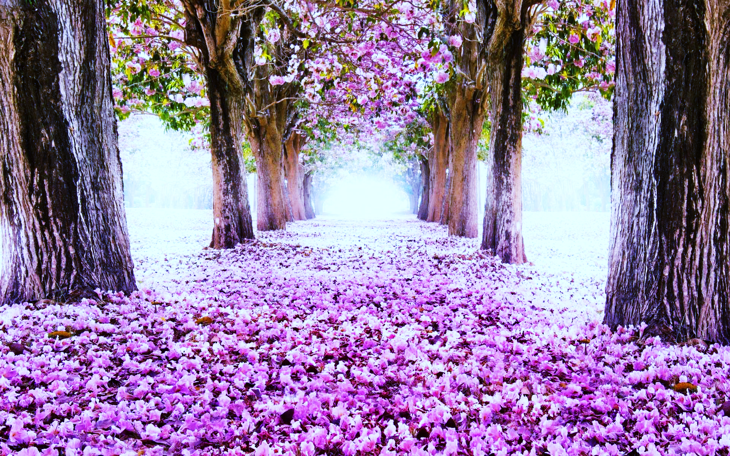
Αν ήξευρα κυράτσα μου...
Αν ήξευρα, κυράτσα μου, πότε θέλεις κινήσει και πόθεν θέλεις διαβεί με τες αρχοντοπούλες, την στράταν σου να φύτεψα μηλιές και κυδωνίτσες και νεραντζούλες και κιτρές και δάφνες και μυρσίνες
τον δρόμον σου τριανταφυλλιές να μη σε πιάνει ο ήλιος,
κι όπου διαβαίνει και πατείς ήθελα σπέρνει μόσχον,
και να μυρίζει η στράτα σου, και συ να μην το ξεύρεις,
να μη μαυρίζει, λυγερή, στον ήλιο η ελικιά σου.

Slide 5
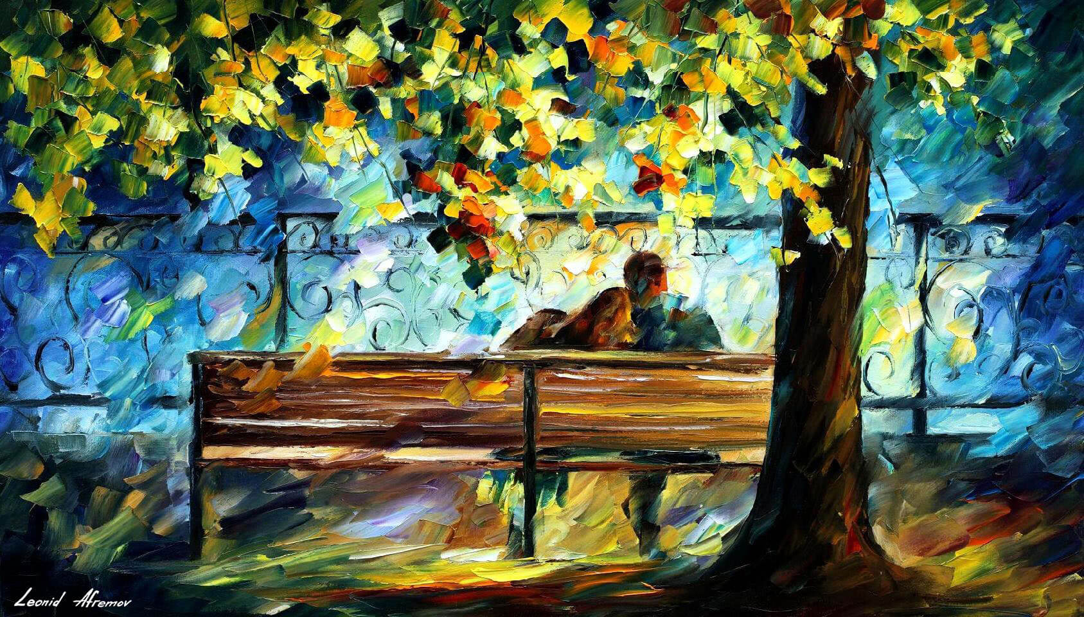
Η ταπεινή καρδούλα μου πολύν καλόν σε θέλει,
αφέντη τετραλύγιστε και βεργαναλεμένε·
νομίζω μάγια μ' έκαμες και πάντα σε θυμούμαι.
Πού μ' εύρε, πού μ' εκόλλησεν η περισσή σου αγάπη;

Slide 6
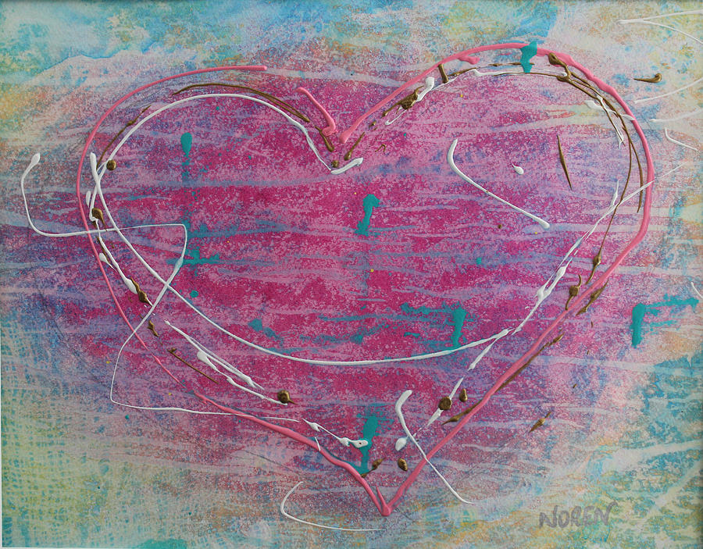
Εσέβην κι ετυλίχτηκεν στα φύλλα της καρδιάς μου,
εσέβην κι εριζώθηκεν κι εγέμισεν τα φύλλα·
και ήλθασιν οι γείτονες και εσυμβούλευσάν με,
και όλοι βουλή μ' εδώκασιν να σε απολησμονήσω.

Slide 7
Κι εγώ απεκρίθην και είπα τους κι εκατηγόρησά τους:
εσείς πολλά αγαπήσατε την αποχωρισιά μας,
δι' αυτό με συμβουλεύετε να τον ελησμονήσω
μαχαίρια και αν με κόφτουσιν, πριόνια και αν με πριονίζουν
ως πότε ζω και φαίνομαι, τον αγαπώ ουκ αρνούμαι.

Slide 8
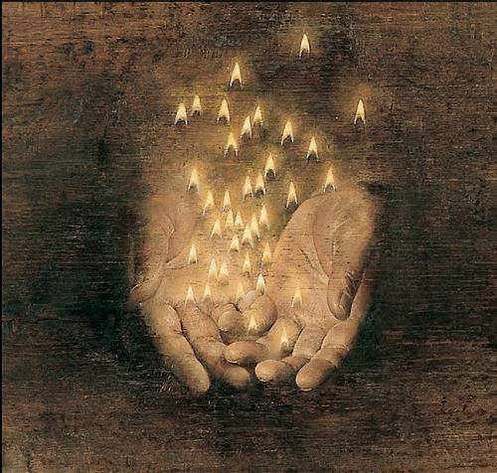

Slide 9
Πώς σας φάνηκε το ποίημα;
Ποιος στίχος σας έκανε εντύπωση;
Γιατί;

Slide 10
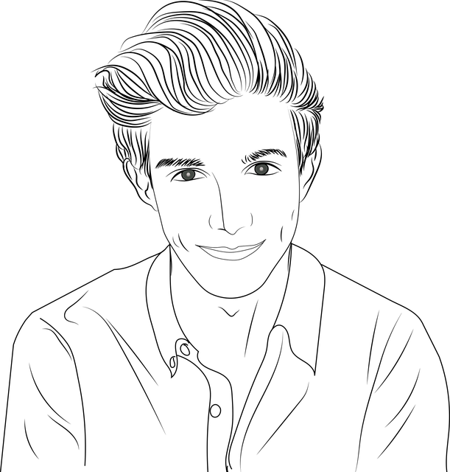
Τι περιβάλλον δημιουργείο με τη φαντασία του ο νέος;;

Slide 11
Λουλούδια, μυρωδιές, χρώματα, προστασία από τον ήλιο, αισθησιακό τοπίο, πληθωρικές εικόνες, δεν του φτάνει ένα δέντρο, θέλει ποικιλία...

Slide 12
Βρείτε σχήματα λόγου και γράψτε τα στο chat

Slide 13
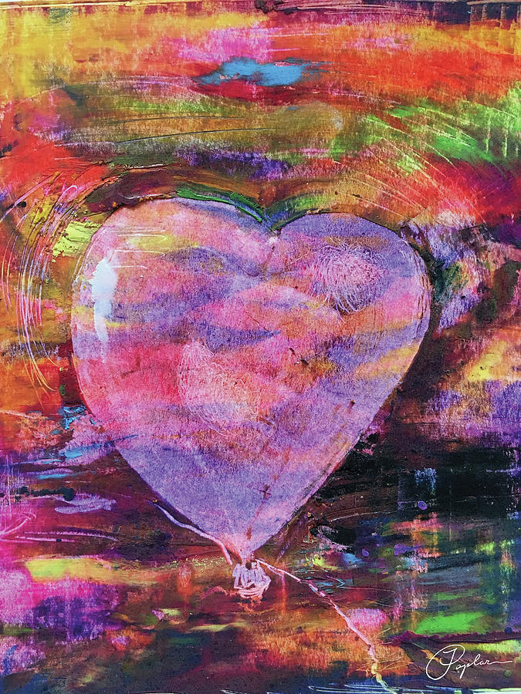
Μεταφορές: εκόλλησεν, ετυλίχτηκεν, φύλλα καρδιάς, εριζώθηκεν
ΣΧΗΜΑΤΑ ΛΟΓΟΥ
Προσωποποίηση:
πού μ’ εύρε, πού μ’ εκόλλησεν η περισσή σου αγάπη... της καρδιάς μου
Επαναφορά:
εσέβην... εσέβην
Υπερβολή:
μαχαίρια και αν με κόφτουσιν, πριόνια και αν με πριονίζουν... αρνούμαι.

Slide 14
Βρείτε τα υποκοριστικά και γράψτε τα στο chat
Κυράτσα, αρχοντοπούλες, κυδωνίτσες, νερατζούλες
Ένδειξη τρυφερότητας, στοργής, οικειότητας
Γιατί χρησιμοποιούμε υποκοριτσικά; Τι πετυχαίνουμε;
Τα πιο αστεία μου φάνηκαν το «ψύλλε μου» και το κινέζικο... ☺
Δείτε υποκοριστικά ερωτευμένων ανά τον κόσμο (έρευνα bbc)

Slide 15
Η κόρη θέλει να υποταχτεί στον αγαπημένο της κι αυτό θα είναι ευτυχία για κείνη.
Προσφέρει εκούσια την ελευθερία της στα χέρια του ως δώρο, γιατί τον αγαπά.
Η «δουλεία» του έρωτα είναι γλυκιά για κείνη. Η αντίθεση, λοιπόν, αφέντης – καρδούλα μου τονίζει περισσότερο τη δύναμη των συναισθημάτων της.
Να σχολιάσετε την αντίθεση: ταπεινή καρδούλα μου - αφέντη
Τι θέλει να δηλώσει η κόρη;

Slide 16
Αν ναι, ποιες είναι οι προϋποθέσεις;
Πιστεύετε ότι υπάρχει αιώνια αγάπη;
Αν όχι, γιατί;
Δικαιολογήστε
τη θέση σας.

Slide 17
Εργασία (challenge) για το σπίτι
Γράψτε σε ένα αρχείο word το κείμενό σας για να το έχετε έτοιμο ώστε να το επικολλήσετε αύριο την ώρα του μαθήματος στο ομαδοσυνεργατικό έγγραφο (google doc)!
Μην ξεχάσετε να γράψετε το όνομά σας!
Θα διαβάσουμε τις εργασίες και θα ψηφίσουμε τις καλύτερες!
Βάλτε τα δυνατά σας!
Τι θα γράψετε; ΔΙΑΛΟΓΟ!
Πληροφορίες: ΕΠΟΜΕΝΗ ΔΙΑΦΑΝΕΙΑ!

Slide 18
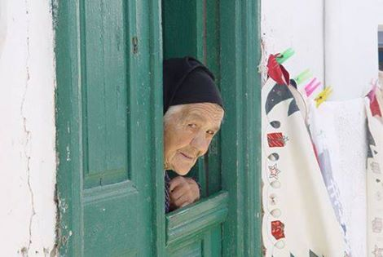
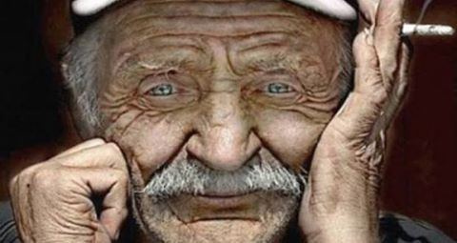
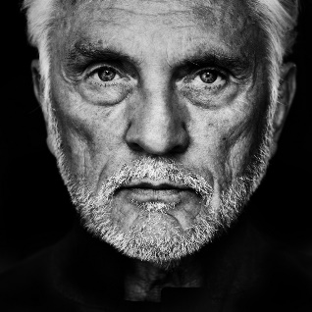
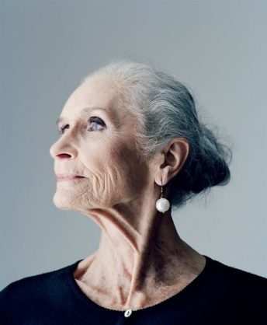
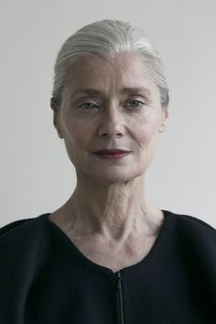
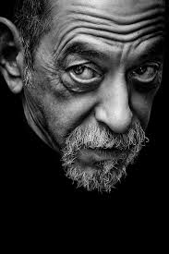
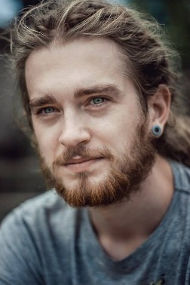
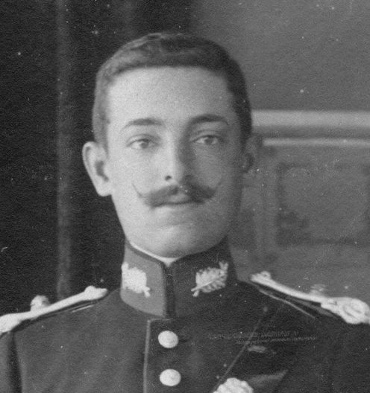
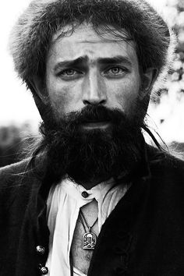
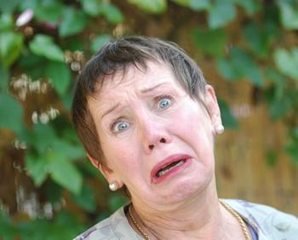
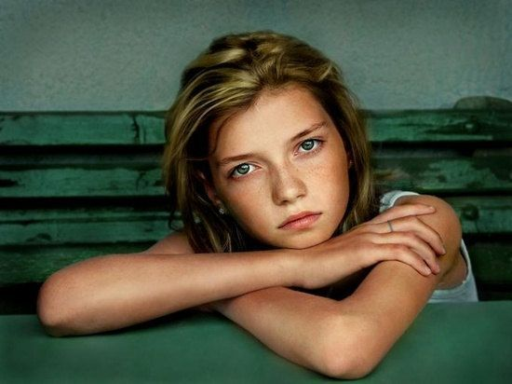
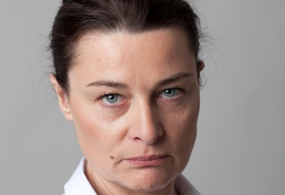
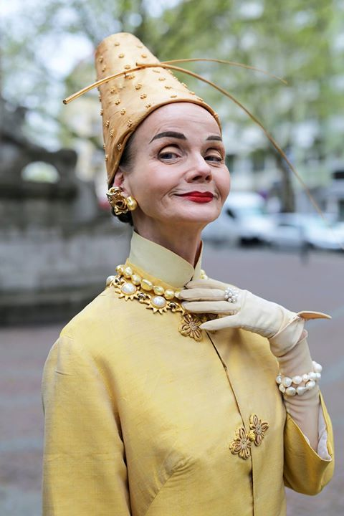
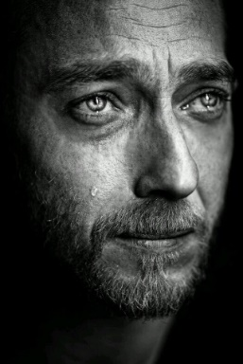
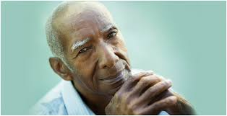
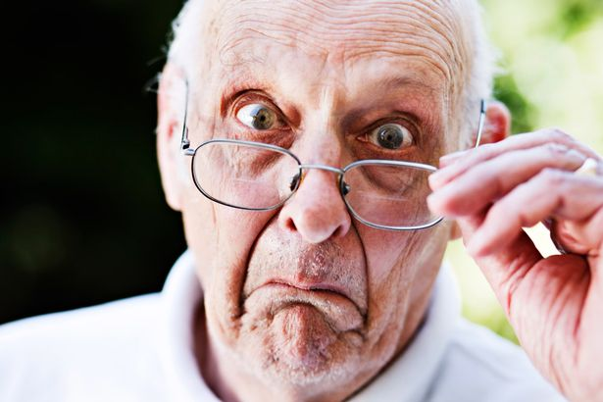
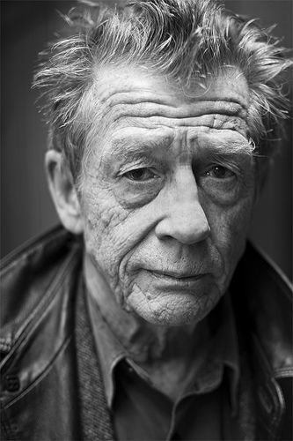
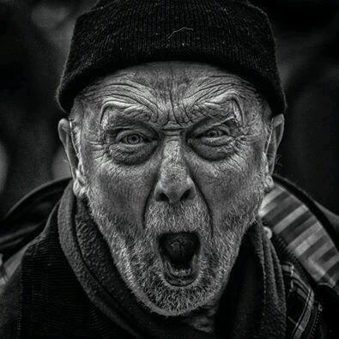
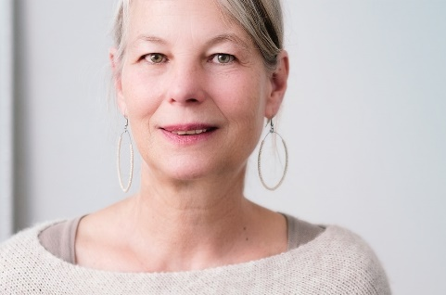
Συμβουλές γειτόνων...
Για ποιους λόγους θα μπορούσε να αποτρέψει κάποιος την κόρη;
Υπάρχει περίπτωση
το κορίτσι να σφάλλει;
Διαλέξτε ένα πρόσωπο και γράψτε ποιες συμβουλές θα έδινε ο γείτονας/η γειτόνισσα στο κορίτσι... και τι θα απαντούσε εκείνο! Δεν χρειάζεται να διαφωνεί αυτός που συμβουλεύει.
Σενάριο δικό σας! (Καλός ο γαμπρός; Κακός; Ό,τι θέλετε!)

